Slide 1
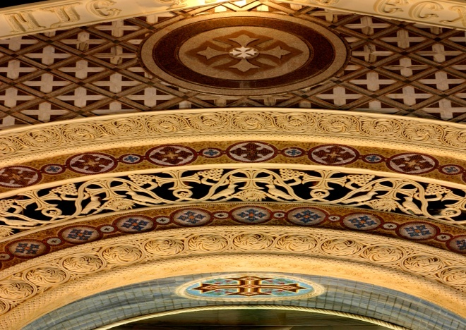

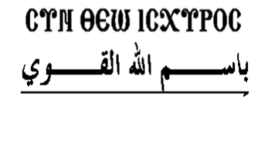
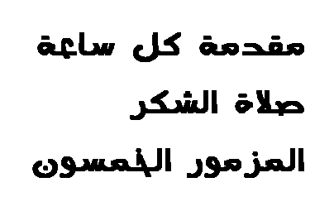
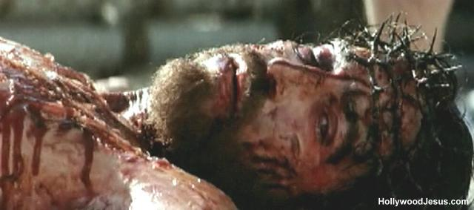
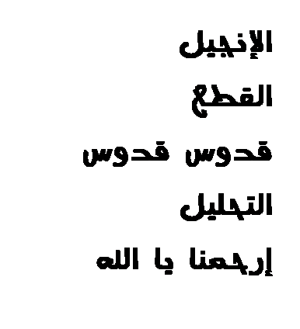



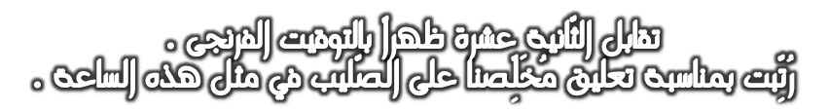
62
66
69
53
56
60
86
90
92
83
84
85

Slide 2
مقدمة كل ساعة
بِاسم الآب و الابن و الروح القدس
الإله الواحد
آمين.
يارب ارحم. يارب ارحم. يارب بارك. آمين.
المجد للآب والابن والروح القدس الآن وكل أوان والى دهر الدهور.. آمين.
اللَّهُمَّ اجعلنا مُستحقِّين أن نقول بِشُكرٍ :
أبانا الذى فى السموات. ليتقدس إسمك. ليأت ملكوتك لتكن مشيئتك. كما فى السماء، كذلك على الأرض. خبزنا الذى للغد. أعطنا اليوم، وأغفر لنا ذنوبنا، كما نغفر نحن ايضا للمذنبين إلينا، ولا تدخلنا فى تجربه. لكن نجنا من الشرير. بالمسيح يسوع ربنا، لأن لك الملك والقوة والمجد الى الأبد. آمين.

Slide 3
صلاة الشكر
فلنشكر صانع الخيرات الرحوم الله أبا ربنا وإلهنا ومخلصنا يسوع المسيح. لأنه سترنا وأعاننا وحفظنا وقبلنا إليه، وأشفق علينا وعضدنا وأتى بنا الى هذه الساعة. هو أيضا فلنسأله أن يحفظنا فى هذه اليوم المقدس وكل أيام حياتنا بكل سلام. الضابط الكل الرب الهنا.
أيها السيد الرب الإله ضابط الكل، أبو ربنا وإلهنا ومخلصنا يسوع المسيح. نشكرك على كل حال. ومن أجل كل حال. وفى كل حال، لأنك سترتنا. وأعنتنا. وحفظتنا. وقبلتنا إليك، وأشفقت علينا. وعضدتنا. وأتيت بنا الى هذه الساعة. من أجل هذا نسأل ونطلب من صلاحك يا محب البشر.

Slide 4
صلاة الشكر
إمنحنا أن نكمل هذه اليوم المقدس، وكل أيام حياتنا بكل سلام مع خوفك. كل حسد وكل تجربة وكل فعل الشيطان، ومؤامرة الناس الأشرار. وقيام الأعداء الخفيين والظاهرين. إنزعها عنا وعن سائر شعبك وعن موضعك المقدس هذا. أما الصالحات والنافعات فإرزقنا إياها. لأنك أنت الذى أعطيتنا السلطان أن ندوس الحيات والعقارب وكل قوة العدو.
ولا تدخلنا فى تجربه. لكن نجنا من الشرير. بالنعمه والرأفات ومحبة البشر التى لإبنك الوحيد ربنا وإلهنا ومخلصنا يسوع المسيح. هذا الذى من قبله المجد والإكرام والعزة والسجود، تليق بكَ معه مع الروح القدس المحيي المساوى لك، الآن وكل أوان وإلى دهر الدهور. آمين.

Slide 5
المزمور الخمسون
إِرْحَمْنِى يَا اَللّه كَعَظِيم رَحْمَتِك، وَمِثْل كِثْرِة رَأْفَتِكَ امْحُ إِثْمِى، واغْسِلْنِى كَثِيرًا مِنْ إِثْمِي، وَمِنْ خَطِيَّتِى طَّهِرنِى. لأَنِّى أنا عَارِف بِإِثْمِى، وَخَطِيَّتِى أَمَامِى فِى كُل حِين. لَكَ وَحْدَكَ أَخْطَأت وَالشَر قُدَّامَك صَنَعْتُ، لِكَى تَتَبَرَّر فِى أَقْوَالِك وَتَغْلُب إِذَا حُوكِمْت. لأَنِى هَأَنَذَا بِألإِثْم حُبِلَ بِى وَبِالخَطَايَا أشتهتنى أُمِى. لآنْكَ هَكَذَا قَدْ أَحْبَبتُ الحَق. إِذ أَوْضَحْت لِى غَوَامِض حِكْمَتِك وَمَسْتُورَاتِهَا. تَنْضَح عَلَى بِزُوفَاك فَأَطْهُر.تَغْسِلْنِى فَأَبْيَضَّ أَكْثَر مِنَ الثَّلْج. تُسْمِعْنِى سُرُورَا وَفَرَحًا فَتَبْتَهِج عِظَامِى المُتواضعة. إِصْرِف وَجْهَك عَنْ خَطَايَاىَ وَإِمْحُ كُلَّ آثَامِى. قَلْبًا نَقِيًا إِخْلِق فِىَّ يَاالله، وَرُوحَا مُسْتَقِيمًا جَدِّده فِى أَحْشَائِى. لا تَطْرَحْنِى مِنْ قُدَّام وَجْهَكَ وَرُوحَكَ القُدّوس لا تَنْزِعُه مِنىِّ.

Slide 6
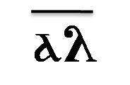
المزمور الخمسون
إِمْنَحَنِى بَهْجَة خَلاصِك وَبِرُوح رِئَاسِى أعْضُدْنِى، فَأُعَلِم الأَثَمَة طُرُقَك وَالمُنَافِقُون إِليّك يَرْجِعُونَ. نّجِنِى مِنَ الدِمَاء ياالله إِلّه خَلاَصى، فَيَبْتَهِج لِسَانِى بِعَدْلَك. يَارَبُّ إِفْتَحْ شَفَتَّى فَيُخْبِر فَمِى بِتَسْبِيحَك، لأَنَكَ لَوْ آثَرْتَ الذَبِيحَه لَكُنْت الآَن أُعْطِى. وَلَكِنْكَ لا تُسْرُّ بِالْمُحْرِقَات فَالذَبِيحْه لِلَه رُوح مُنْسَحِق. الْقَلْبُ الْمُنْكَسِر وَالمُتَواضِع لا يَرْذِلُه الله. أَنْعِم يَارَب بِمَسَرَتِك عَلَى صِهْيَون، وَلِتُبْن أَسْوَار أُورُشَليِم، حِينَئِذٍ تُسَرُّ بِذَبَائِح العدل قُرْبَانًا وَمُحْرِقَات، حينئذ يُصعدون عَلَى مَذَبَحِك العِجُول.

Slide 7
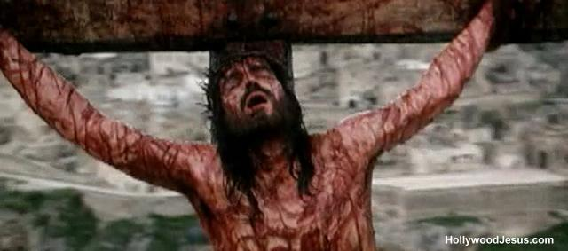
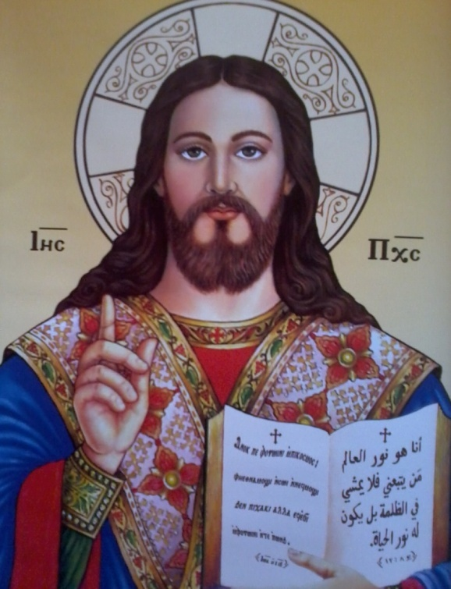
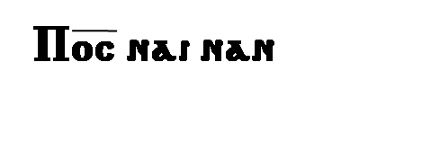
تسبحة الساعة السادسة
مِنَ النَّهارِ المُبارَك
أُقدِّمها للمسيح مَلِكِى وإلهى
وأرجوه أن يغفر لي خطاياي .

Slide 8
المزمور الثالث و الخمسون
اللهم باسمك خلصني، وبقوتك احكم لي. استمع يا الله صلاتي، وأنصت إلى كلام فمي. فإن الغرباء قد قاموا عليَّ، والأقوياء طلبوا نفسي. لم يجعلوا الله أمامهم. هوذا الله عوني، والرب ناصر نفسي، يرد الشرور على أعدائي، بحقك استأصلهم. فأذبح لك طائعاً، وأعترف لاسمك يا رب فإنه صالح. لأنك من جميع الشدائد نجيتني، وبأعدائي نظرت عيناي.
92
90
86
85
84
83
69
66
62
60
56
53

Slide 9
المزمور السادس و الخمسون
ارحمني يا الله ارحمني، فإنه عليك توكلتْ نفسي. وبظل جناحيك أعتصم، إلى أن يعبر الإثم. أصرخ إلى الله العلي، الإله المحسن إلى. أرسل من السماء فخلصني، وجعل العار على الذين يطأونني. أرسل الله رحمته وحقه، وخلص نفسي من بين الأشبال إذ نمت مضطرباً. أسنان أبناء البشر سلاح وسهام، ولسانهم سيف مرهف. اللهم ارتفع على السموات، وليرتفع مجدك على سائر الأرض. نصبوا لرجلي فخاخا وأحنوا نفسي، حفروا قدام وجهي حفرة فسقطوا فيها.
92
90
86
85
84
83
69
66
62
60
56
53

Slide 10
المزمور السادس و الخمسون
مستعد قلبي يا الله، مستعد قلبي، أسبح وأرتل في تمجيدي. استيقظ يا مجدي، استيقظ أيها المزمار والقيثارة. أنا أستيقظ مبكراً. أعترف لك في الشعوب يا رب، وأرتل لك في الأمم. لأن رحمتك قد عظمت إلى السموات، وإلى السحاب عدلك. اللهم ارتفع على السموات، وليرتفع مجدك على سائر الأرض.
92
90
86
85
84
83
69
66
62
60
56
53

Slide 11
المزمور الستون
استمع يا الله طلبتي، وأصغ إلى صلاتي. من أقاصي الأرض صرخت إليك، عندما ضجر قلبي. على الصخرة رفعتني وأرشدتني. صرتَ رجائي، وبرجاً حصيناً في وجه العدو. فأسكن في مسكنك إلى الدهر، وأستظل بستر جناحيك. لأنك أنت يا الله استمعت صلواتي، أعطيت ميراثاً لخائفي اسمك. تزيد الملك أياماً على أيامه، وسِنينَ على سِنيهِ. إلى جيل فجيل، ويدوم إلى الأبد قدام الله. رحمته وحقه من يبتغيهما. هكذا أرتل لاسمك إلى دهر الدهور، لأفي نذوري يوماً فيوماً.
92
90
86
85
84
83
69
66
62
60
56
53

Slide 12
المزمور الثاني و الستون
يا الله إلهي، إليك أبكر، لأن نفسى عطشت إليك. لكي يُزهر لك جسدى في أرض مقفرة وموضع غير مسلوك ومكان بلا ماء. هكذا ظهرت لك في القدس، لأرى قوتك ومجدك. لأن رحمتك أفضل من الحياة، شفتاي تسبحانك. لذلك أباركك في حياتي، باسمك أرفع يدي. فتشبع نفسي كأنها من شحم ودسم. شفاه الابتهاج تبارك اسمك. كنت أذكرك على فراشي، وفى أوقات الأسحار كنت أرتل لك. لأنك صرت لي عوناً، وبظل جناحيك أبتهج.
92
90
86
85
84
83
69
66
62
60
56
53

Slide 13
المزمور الثاني و الستون
التحقت نفسي وراءك، ويمينك عضدتني. أما الذين طلبوا نفسي للهلاك، فيدخلون في أسافل الأرض. ويدفعون إلى يد السيف، ويكونون أنصبة للثعالب. أما الملك فيفرح بالله، ويفتخر كل من يحلف به. لأن أفواه المتكلمين بالظلم تُسَدُّ.
92
90
86
85
84
83
69
66
62
60
56
53

Slide 14
المزمور السادس و الستون
ليتراءف الله علينا ويباركنا، وليظهر وجه علينا ويرحمنا. ليُعرف في الأرض طريقك، وفى جميع الأمم خلاصك. فلتعترف لك الشعوب يا الله، فلتعترف لك الشعوب كلها. لتفرح الأمم وتبتهج، لأنك تحكم في الشعوب بالاستقامة، وتُهدى الأمم في الأرض. فلتعترف لك الشعوب يا الله، فلتعترف لك الشعوب جميعاً. الأرض أعطت ثمرتها، فليباركنا الله إلهنا. ليباركنا الله، فلتخشه جميع أقطار الأرض.
92
90
86
85
84
83
69
66
62
60
56
53

Slide 15
المزمور التاسع و الستون
اللهم التفت إلى معونتي، يا رب أسرع وأعنى. ليخزى ويخجل طالبو نفسي، وليرتدَّ إلى خلف ويخجل الذين يبتغون لي الشر. وليرجع بالخزي سريعاً القائلون لي: نِعِمَّا نِعِمَّا. وليبتهج ويفرح بك جميع الذين يبتغونك، وليقل في كل حين محبو خلاصك: فليتعظم الرب. وأما أنا فمسكين وفقير، اللهم أعنى. أنت معيني ومخلصي يا رب فلا تبطئ.
92
90
86
85
84
83
69
66
62
60
56
53

Slide 16
المزمور الثالث و الثمانون
مساكنك محبوبة يا رب إله القوات. تشتاق وتذوب نفسي للدخول إلى ديار الرب. قلبي وجسمي قد ابتهجا بالإله الحي. لأن العصفور وجد له بيتاً، واليمامة عشاً لتضع فيه أفراخها. مذابحَك يا رب اله القوات، ملكي وإلهي. طوبى لكل السُّكانِ في بيتك، يباركونك إلى الأبد.
طوبى للرجل الذي نصرته من عندك يا رب، رتب مصاعد في قلبه. في وادي البكاء، في المكان الذي قرره. لأن البركات يعطيها واضع الناموس. يسيرون من قوة إلى قوة، يتجلى إله الآلهة في صهيونَ.
92
90
86
85
84
83
69
66
62
60
56
53

Slide 17
المزمور الثالث و الثمانون
أيها الرب إله القوات استمع لصلاتي، أنصت يا إله يعقوب. وانظر أيها الإله ناصرنا، واطلع إلى وجه مسيحك. لأن يوما صالحاً في ديارك خير من آلاف. اخترت لنفسي أن أطرَح على باب بيت الله، أفضل من أن أسكن في مظال الخطاة. لأن الرب الإله يحب الرحمة والحق، ويعطى مجداً ونعمة. الرب لا يمنع الخيرات عن السالكين بالدعة. يا رب إله القوات، طوبى للإنسان المتكل عليك.
92
90
86
85
84
83
69
66
62
60
56
53

Slide 18
المزمور الرابع و الثمانون
رضيتَ يا رب عن أرضك، رددتَ سبى يعقوب. غفرتَ آثام شعبك، سترتَ جميع خطاياهم. حللتَ كل رجزك، رجعتَ عن سخط غضبك. ردَّنا يا إله خلاصنا، واصرف غضبك عنا. فهل إلى الأبد تغضب علينا، أو تواصل رجزك من جيل إلى جيل؟ أنت يا الله تعود فتحيينا، وشعبك يفرح بك. أرنا يا رب رحمتك، وأعطنا خلاصك.
إني أسمع ما يتكلم به الرب الإله، لأنه يتكلم بالسلام لشعبه ولقديسيه، وللذين رجعوا إليه بكل قلوبهم. لأن خلاصه قريب من جميع خائفيه، ليسكن المجد في أرضنا. الرحمة والحق تلاقيا، العدل والسلام تلاثما. الحق من الأرض أشرق، والعدل من السماء تطلع. لأن الرب يعطى الخيرات، وأرضنا تعطى ثمرها. العدل أمامه يسلك ويضع في طريق خطواته.
92
90
86
85
84
83
69
66
62
60
56
53

Slide 19
المزمور الخامس و الثمانون
أمل يا رب أذنك واستمعني، لأني مسكين وبائس أنا. احفظ نفسي لأني بار، يا إلهي خلص عبدك المتكل عليك. ارحمني يا رب، لأني إليك أصرخ اليوم كله. فرح نفس عبدك، لأني إليك يا رب رفعت نفسي. لأنك أنت يا رب صالح ووديع، ورحمتك كثيرة لكافة المستغيثين بك.
أنصت يا رب إلي صلاتي، وأصغ إلى صوت تضرعي. في يوم شدتي إليك صرختُ فأجبتني. فليس لك شبيه في الآلهة يا رب، ولا من يصنع كأعمالك. كل الأمم الذين خلقتهم يأتون ويسجدون أمامك يا رب، ويمجدون اسمك. لأنك أنت عظيم وصانع العجائب، أنت وحدك الإله العظيم.
92
90
86
85
84
83
69
66
62
60
56
53

Slide 20
المزمور الخامس و الثمانون
اهدني يا رب إلى طريقك فأسلك في حقك، ليفرح قلبي عند خوفه من اسمك. أعترف لك أيها الرب إلهي من كل قلبي، وأمجد اسمك إلى الأبد. لأن رحمتك عظيمة عليَّ، وقد نجيت نفسي من الجحيم السفلي.
اللهم إن مخالفي الناموس قد قاموا علىَّ ومجمع الأعزاء طلبوا نفسي، ولم يسبقوا أن يجعلوك أمامهم. وأنت أيها الرب الإله أنت رؤوف ورحيم. أنت طويل الروح، وكثير الرحمة وصادق. انظر إلي وارحمني. أعطِ عزة لعبدك، وخلص ابن أمتك. اصنع معي آية صالحة، ليرى ذلك مبغضي فيخزوا. لأنك أنت يا رب أعنتني وعزيتني.
92
90
86
85
84
83
69
66
62
60
56
53

Slide 21
المزمور السادس و الثمانون
أساساته في الجبال المقدسة. يحب الرب أبواب صهيون، أفضل من جميع مساكن يعقوب. أعمال مجيدة قد قيلت عنك يا مدينة الله.
أذكر رَهَبَ وبابل اللتين تعرفانني. هوذا القبائل الغريبة وصور وشعب الحبشة، هؤلاء كانوا هناك. صهيون الأم تقول إن إنسانا وإنسانا صار فيها، وهو العَليُّ الذي أسسها إلى الأبد. الرب يُحدِّثُ في كتب الشعوب والرؤساء، أولئك الذين ولدوا فيها. لأن سكنى الفرحين جميعهم فيكِ.
92
90
86
85
84
83
69
66
62
60
56
53

Slide 22
المزمور التسعون
الساكن في عون العَلِيِّ، يستريح في ظل إله السماء. يقول للرب أنت هو ناصري وملجأي، إلهي فأتكل عليه. لأنه ينجيني من فخ الصياد، ومن كلمة مقلقة. في وسط منكبيه يظللك، وتحت جناحيه تعتصم، عدله يحيط بك كالسلاح. فلا تخشى من خوف الليل، ولا من سهم يطير في النهار. ولا من أمر يسلك في الظلمة، ولا من سقطة وشيطان الظهيرة. يسقط عن يسارك ألوف، وعن يمينك ربوات، وأما أنت فلا يقتربون إليك. بل بعينيك تتأمل، ومجازاة الخطاة تبصر.
92
90
86
85
84
83
69
66
62
60
56
53

Slide 23
المزمور التسعون
لأنك أنت يا رب رجائي. جعلتَ العليَّ ملجأك. فلا تصيبك الشرور، ولا تدنو ضربة من مسكنك. لأنه يوصى ملائكته بك، ليحفظوك في سائر طرقك. وعلى أيديهم يحملونك، لئلا تعثر بحجر رجلك. تطأ الأفعى وملكَ الحيات، وتسحق الأسد والتنين. لأنه على أتكل فأنجيه، أستره لأنه عرف اسمي. يدعوني فأستجيب له. معه أنا في الشدة، أنقذه وأمجده. و طول الأيام أشبعه، وأريه خلاصي.
92
90
86
85
84
83
69
66
62
60
56
53

Slide 24
المزمور الثاني و التسعون
الرب قد مَلَكَ، ولبس الجلال. لبس الرب القوة، وتَمَنْطَقَ بها. لأنه ثبت المسكونة فلن تتزعزع. كرسيك ثابت منذ البدء، وأنت هو منذ الأزل. رفعت الأنهار يا رب، رفعت الأنهار صوتها. ترفع الأنهار صوتها، من صوت مياه كثيرة. عجيبة هي أهوال البحر، وعجيب هو الرب في الأعالي. شهاداته صادقة جداً، لبيتك ينبغي التقديس يا رب طول الأيام.
92
90
86
85
84
83
69
66
62
60
56
53

Slide 25
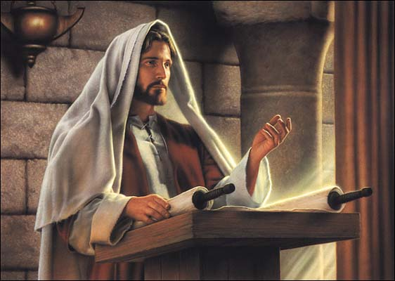

مقدمة الإنجيل
فصل شريف من بشارة الإنجيل لمعلمنا
متى البشير بركاته على جميعنا . آمين .

Slide 26
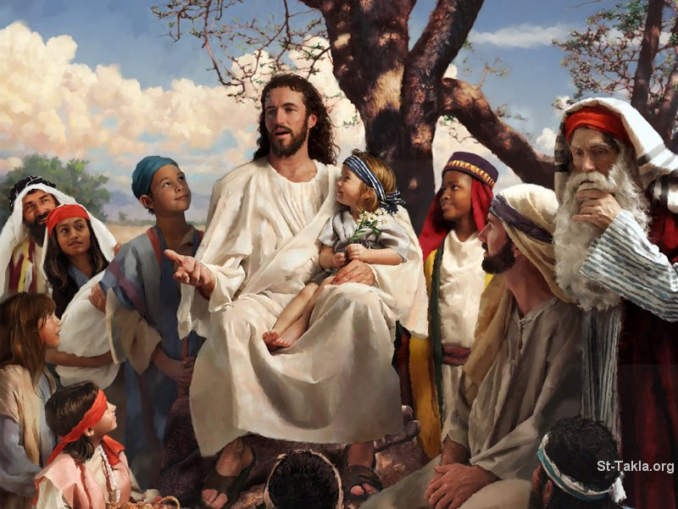
من إنجيل متى ص 5 : 1 - 16
فلما أبصر الجموع صعد إلى الجبل. وعندما جلس تقدم إليه تلاميذه، ففتح فاه وعلمهم قائلا: طوبى للمساكين بالروح، لأن لهم ملكوت السموات. طوبى للحزانى الآن، لأنهم يتعزون. طوبى للودعاء، لأنهم يرثون الأرضَ. طوبى للجياع والعطاش إلى البر لأنهم يُشبعون. طوبى للرحماء لأنهم يُرحمون. طوبى للنَّقِيَّةِ قلوبهم لأنهم يعاينون الله. طوبى لصانعي السلام، لأنهم يُدعَون أبناءَ الله. طوبى للمطرودين من أجل البر لأن لهم ملكوت السموات

Slide 27
من إنجيل متى ص 5 : 1 - 16
طوبى لكم إذا طردوكم وعيروكم وقالوا فيكم من أجلي كل شر كاذبين. افرحوا وتهللوا لأن أجركم عظيم في السموات، فإنهم هكذا طردوا الأنبياء الذين كانوا قبلكم.
أنتم مِلح الأرض، فإذا فسد المِلح فبماذا يُمَلَّحُ؟ لا يصلح بعد لشيء، إلا لأن يطرح خارجاً وتدوسه الناس. أنتم نور العالم. لا يمكن أن تخفى مدينة كائنة على جبل. ولا يوقدون سراجاً ويضعونه تحت المكيال، بل يضعونه على المنارة فيضيء لكل من في البيت.

Slide 28
من إنجيل متى ص 5 : 1 - 16
هكذا فليضئ نوركم قدام الناس، لكي يروا أعمالكم الصالحة فيمجدوا أباكم الذي في السموات.
( والمجد لله دائماً )

Slide 29

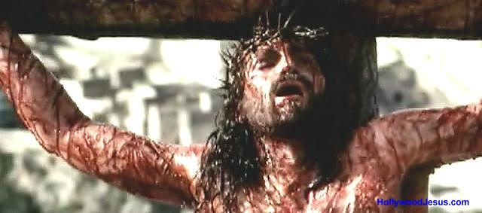
القطعة الأولى
يا من في اليوم السادس وفى الساعة السادسة سمرت على الصليب، من أجل الخطية التي تجرأ عليها أبونا أدم في الفردوس، مزق صك خطايانا أيها المسيح إلهنا ونجنا. أنا صرخت إلى الله والرب سمعني. اللهم استجب صلاتي ولا ترفض طلبتي. التفت إليَّ واسمعني. عشية وباكر ووقت الظهر، كلامي أقوله فيسمع صوتي، ويخلص نفسي بسلام.

Slide 30

القطعة الثانية
يا يسوع المسيح إلهنا الذي سمرتَ على الصليب في الساعة السادسة، وقتلت الخطية بالخشبة، وأحييت الميت بموتك، الذي هو الإنسان الذي خلقته بيديك، الذي مات بالخطية. اقتل أوجاعنا بآلامك الشافية المحيية، وبالمسامير التي سمرت بها، أنقذ عقولنا من طياشة الأعمال الهيولية والشهوات العالمية، إلى تذكر أحكامك السمائية كرأفتك.

Slide 31
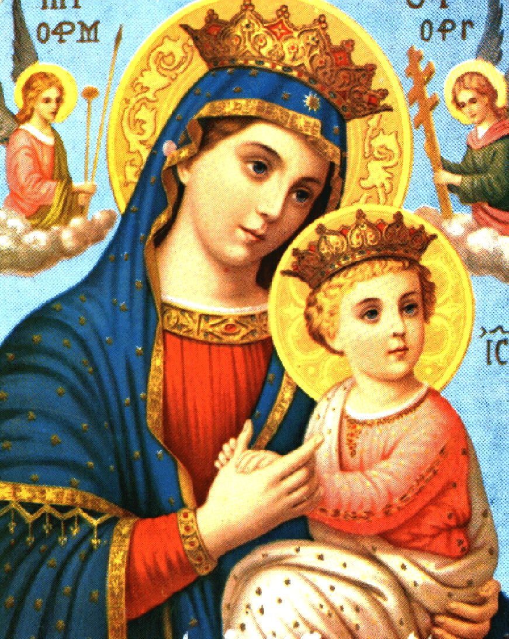
القطعة الثالثة
إذ ليس لنا دالة ولا حجة ولا معذرة من أجل كثرة خطايانا، فنحن بك نتوسل إلى الذي ولد منك يا والدة الإله العذراء. لأن كثيرة هي شفاعتك، قوية ومقبولة عند مخلصنا. أيتها الأم الطاهرة، لا ترفضني الخطاة من شفاعتك عند الذي ولدتيه. لأنه رحيم وقادر على خلاصنا، لأنه تألم من أجلنا لكي ينقذنا، فلتدركنا رأفتك سريعاً لأننا قد تمسكنَّا جداً. أعنا يا الله مخلصنا من أجل مجد اسمك. يا رب نجنا واغفر لنا خطايانا، من أجل اسمك القدوس.

Slide 32
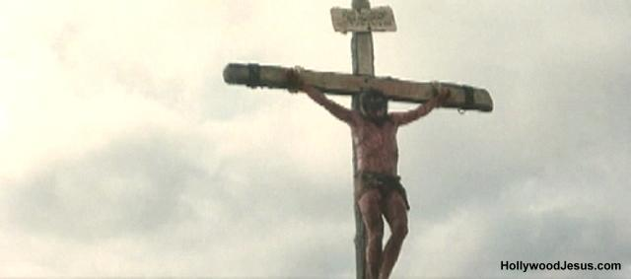
القطعة الرابعة
صنعت خلاصا في وسط الأرض كلها أيها المسيح إلهنا، عندما بسطت يديك الطاهرتين على عود الصليب. فلهذا كل الأمم تصرخ قائلة: المجد لك يا رب.

Slide 33
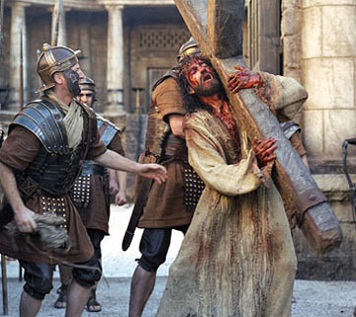
القطعة الخامسة
نسجد لشخصك غير الفاسد أيها الصالح، طالبين مغفرة خطايانا أيها المسيح إلهنا. لأن بمشيئتك سررت أن تصعد على الصليب، لتنجي الذين خلقتهم من عبودية العدو. نصرخ إليك ونشكرك لأنك ملأت الكل فرحاً، أيها المخلص لما أتيت لتعين العالم، يا رب المجد لك.

Slide 34
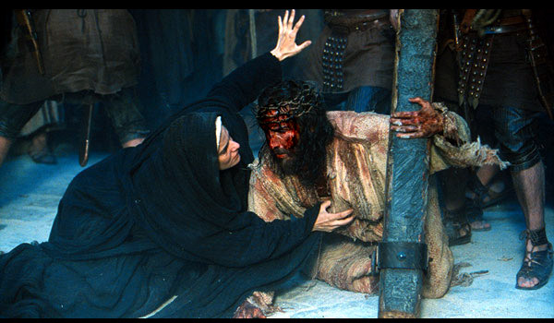
القطعة السادسة
أنت هي الممتلئة نعمة يا والدة الإله العذراء. نطوبك لأن من قِبَلِ صليب ابنك انهبط الجحيم وبطل الموت. أمواتاً كنا فنهضنا، واستحققنا الحياة الأبدية، ونلنا نعيم الفردوس الأول. من أجل هذا نمجد بشكر غيرَ المائت المسيح إلهنا، لأنه قوى.

Slide 35
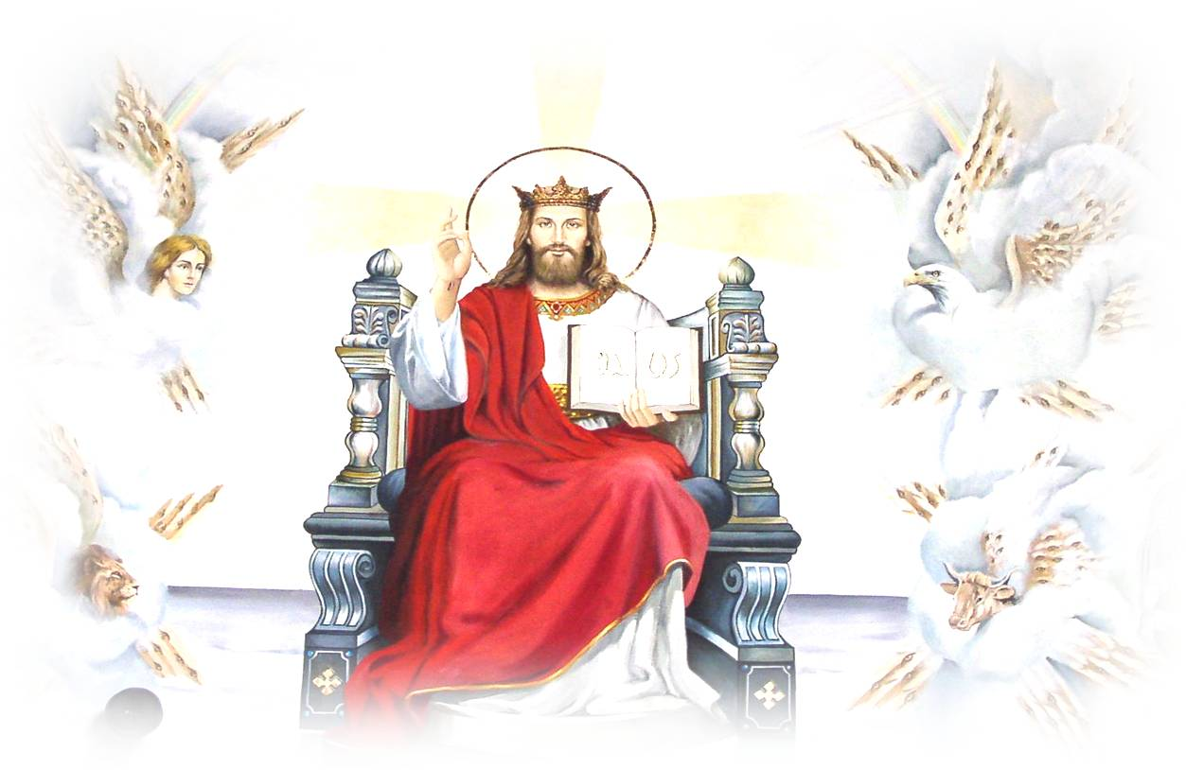

(
)
41 مرة

Slide 36
قدوس قدوس قدوس
قدوس قدوس قدوس، رب الصاباؤوت السماء والأرض مملوءتان من مجدك وكرامتك. إرحمنا ياالله الآب ضابط الكل. أيها الثالوث إرحمنا. أيها الرب إله القوات، كن معنا لأنه ليس لنا معين فى شدائدنا وضيقاتنا سواك.
حل وإغفر وإصفح لنا يا الله عن سيئاتنا التى صنعناها بإرادتنا، والتى صنعناها بغير إرادتنا. التى فعلناها بمعرفة، والتى فعلناها بغير معرفه. الخفيه والظاهرة. يارب إغفر لنا من أجل اسمك القدوس الذى دعى علينا. كرحمتك يارب ولا كخطايانا.
اجعلنا مُستَحقِّينَ أنْ نَقولَ بشُكرٍ :
أبانا الذي فى السَّمَواتِ ...

Slide 37
و هذا التحليل
نشكرك يا ملكنا ضابط الكل أبا ربنا وإلهنا مخلصنا يسوع المسيح ونمجدك، لأنك جعلت أوقات الآلام أبنك الوحيد أوقات عزاء وصلاة. اقبل إليك تضرعنا، وامح عنا صك خطايانا المكتوبة علينا، كما مزقته في هذه الساعة المقدسة بصليب ابنك الوحيد يسوع المسيح ربنا ومخلص نفوسنا، هذا الذي به هدمتَ كل قوة العدو.
أعطنا يا الله وقتا بهياً، وسيرة بلا عيب، وحياة هادئة، لنرضي اسمك القدوس المسجود له، ونقف أمام المنبر المخوف العادل الذي لابنك الوحيد يسوع المسيح ربنا بغير وقوع في دينونة، ونمجدك مع كافة قديسيك. أنت الآب الذى لا بداية له، والابن المساوي لك، والروح القدس المحيى، الآن وكل أوان وإلى دهر الدهور كلها. آمين.

Slide 38
إرحمنا يا الله ثم إرحمنا
إرحمنا يا الله ثم إرحمنا. يا من فى كل وقت وكل ساعه، فى السماء وعلى الارض مسجود له وممجد. المسيح الهنا الصالح، الطويل الروح، الكثير الرحمة. الجزيل التحنن. الذى يحب الصديقين ويرحم الخطاه الذين أولهم أنا، الذى لا يشاء موت الخاطئ مثل ما يرجع ويحيا. الداعى الكل الى الخلاص لأجل الموعد بالخيرات المنتظرة.
يارب إقبل منا فى هذه الساعة، وكل ساعة طلباتنا. سهل حياتنا وأرشدنا الى العمل بوصاياك. قدس أرواحنا. طهر أجسامنا. قوم أفكارنا. نق نياتنا. أشف أمراضنا، وأغفر خطايانا، ونجنا من كل حزن ردئ ووجع قلب. أحطنا بملائكتك القديسين لكى نكون بمعسكرهم محفوظين ومُرشَدينَ، لنصل الى اتحاد الإيمان، وإلى معرفة مجدك غير المحسوس وغير المحدود، فإنك مُبَارَك إلى الأبد . آمين .

Slide 39
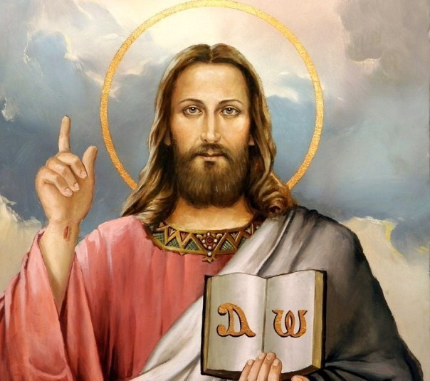

Slide 40
